Slide 1
Java字节码相关技术分享

Slide 2
目录
CONTENT
字节码基础
字节码修改
PART ONE
PART TWO

Slide 3
字节码基础
PART ONE

Slide 4
PART ONE 字节码基础
字节码介绍：
字节码（Byte-code）是一种包含执行程序、由一序列 op 代码/数据对组成的二进制文件。字节码是一种中间码，它比机器码更抽象。它经常被看作是包含一个执行程序的二进制文件，更像一个对象模型。字节码被这样叫是因为通常每个 opcode 是一字节长，但是指令码的长度是变化的。每个指令有从 0 到 255（或十六进制的： 00 到FF)的一字节操作码，被参数例如寄存器或内存地址跟随。
在Java中用 javac 可以将 .java 文件编译成 .class 文件，.class 文件中存放的就是该 .java 文件对应的字节码内容

Slide 5
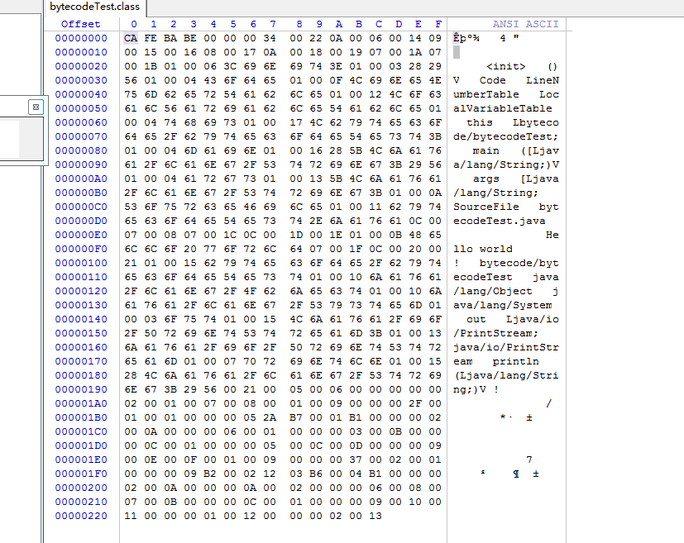
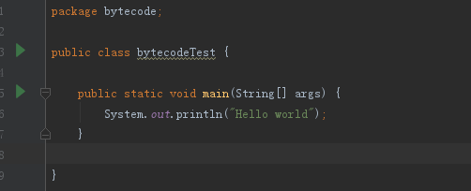
PART ONE 字节码基础
右边是上面的代码使用javac 编译后的 class文件的二进制

Slide 6
PART ONE 字节码基础
cLass文件介绍：
ClassFile {
u4 magic; // 魔数
u2 minor_version; // 次版本号
u2 major_version; // 主版本号
u2 constant_pool_count; // 常量池数量
cp_info constant_pool[constant_pool_count-1]; // 具体常量池信息
u2 access_flags; // 访问标志
u2 this_class; // 类索引
u2 super_class; // 当前类索引
u2 interfaces_count; //接口数量
u2 interfaces[interfaces_count]; //接口索引
u2 fields_count; // 字段数量
field_info fields[fields_count]; // 字段表
u2 methods_count; // 方法数量
method_info methods[methods_count]; // 方法表
u2 attributes_count; // 属性数量
attribute_info attributes[attributes_count]; // 属性表
}

Slide 7
PART ONE 字节码基础
虚拟机介绍：
虚拟机常见的实现方式有两种：Stack based 的和 Register based。比如基于 Stack 的虚拟机有Hotspot JVM、.net CLR，这种基于 Stack 实现虚拟机是一种广泛的实现方法。而基于 Register 的虚拟机有 Lua 语言虚拟机 LuaVM 和 Google 开发的安卓虚拟机 DalvikVM。
* 基于栈
一个基于栈的虚拟机会通过IP来获取操作数，其操作数都是保存在栈数据结构中，从栈
中取出数据、计算然后再将结果存入栈中（LIFO，Last in first out）
* 基于寄存器
基于寄存器的虚拟机，它们的操作数是存放在CPU的寄存器的。没有入栈和出栈的操作和概念。但是执行的指令就需要包含操作数的地址了，也就是说，指令必须明确的包含操作数的地址，这不像栈可以用栈指针去操作。

Slide 8
PART ONE 字节码基础
字节码指令：
将字节码指令按照功能分类，指令主要可以分为如下几类：
1. 存储和加载类指令：主要包括load系列指令、store系列指令和ldc、push系列指令，主要用于在局部变量表、操作数栈和常量池三者之间进行数据调度；
2. 对象操作指令（创建与读写访问）：比如putfield和getfield就属于读写访问的指令，此外还有putstatic/getstatic，还有new系列指令，以及instanceof等指令。
3. 操作数栈管理指令：如pop和dup，他们只对操作数栈进行操作。
4. 类型转换指令和运算指令：如add/div/l2i等系列指令，实际上这类指令一般也只对操作数栈进行操作。
5. 控制跳转指令：这类里包含常用的if系列指令以及goto类指令。
6. 方法调用和返回指令：主要包括invoke系列指令和return系列指令。这类指令也意味这一个方法空间的开辟和结束，即invoke会唤醒一个新的java方法空间（新的栈和局部变量表），而return则意味着这个空间的结束回收。

Slide 9
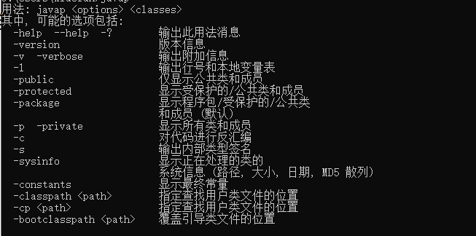
PART ONE 字节码基础
查看字节码指令的方式：
1. javap
查看字节码可以用jdk自带的工具 javap，他自带的使用说明如下

Slide 10
PART ONE 字节码基础
2. Java Decompiler
Java Decompiler是一个开源的java反编译工具，一般比较少直接使用jd-core这个库用代码进行反编译，而是使用jd-gui去反编译
1. github地址: <https://github.com/java-decompiler>
2. jd-gui地址<https://github.com/java-decompiler/jd-gui>
3. bytecode-viewer
3. idea 插件

Slide 11
PART ONE 字节码基础
查看字节码实例：
通过一个最简单的java程序看下他的字节码，其源代码如下
package bytecode;
public class bytecodeTest {
public static void main(String[] args) {
System.out.println("Hello world");
}
}
使用java自带的javap，查看其字节码，命令如下：
javap -p -s -c -v byecodeTest.class

Slide 12
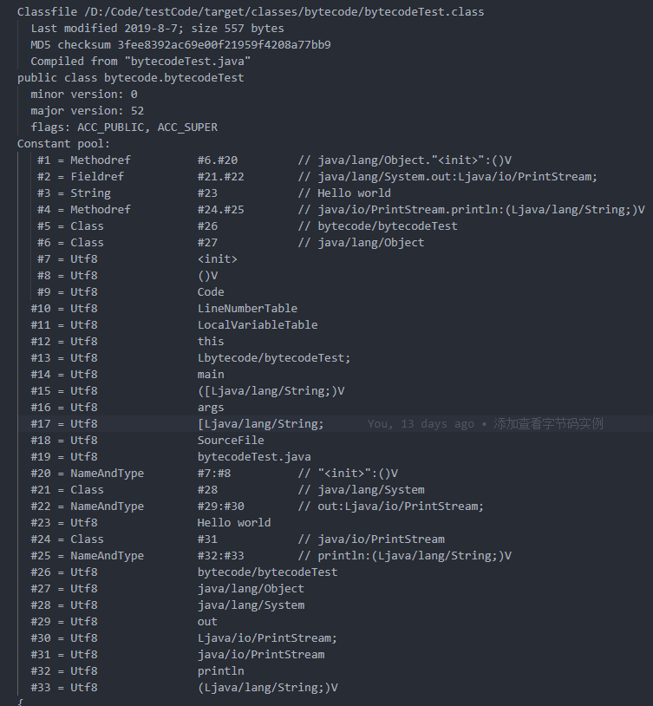
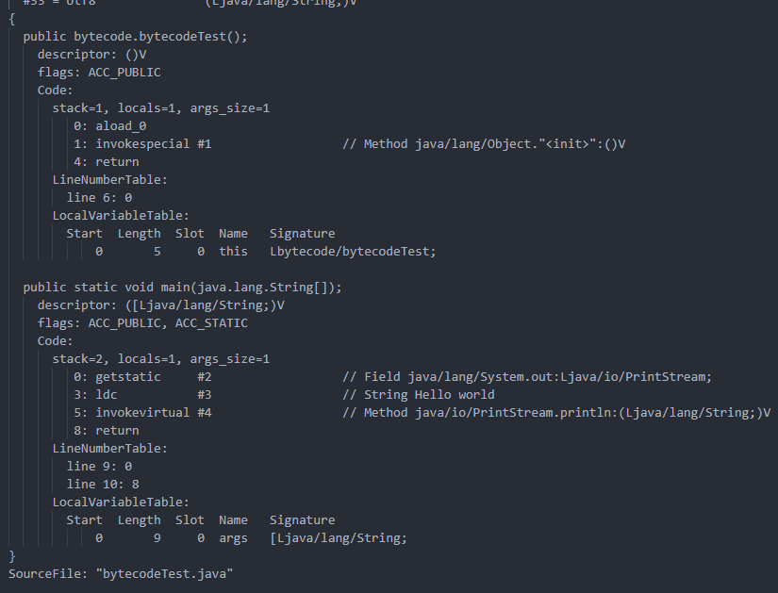
PART ONE 字节码基础

Slide 13
字节码修改
PART TWO

Slide 14
PART TWO 字节码修改
字节码修改：
一般修改字节码可以在以下两种方式
1. 通过javaagent 在类加载前 和 类加载后重新定义类，这种
方式无侵入性
2. 在代码中修改后重新加载，因为jvm无法卸载类，所以需要通过一个
统一的地方去获取新的类，类似spring 的BeanFactory

Slide 15
PART TWO 字节码修改
字节码修改的库：
1. javaagent
由于对字节码修改功能的巨大需求，JDK 从 JDK5 版本开始引入了java.lang.instrument 包。
基本的思路是在 JVM 启动的时候添加一个代理，每个代理是一个 jar 包，其 MANIFEST.MF 文件
里指定了代理类，这个代理类包含一个 premain 方法。JVM 在类加载时候会先执行代理类的
premain 方法，再执行 Java 程序本身的 main 方法，这就是 premain 名字的来源。在 premain
方法中可以对加载前的 class 文件进行修改。JDK6 还允许 JVM 在启动之后动态添加代理。
2. ASM
ASM 是一个 Java 字节码操控框架。它能被用来动态生成类或者增强既有类的功能。ASM
可以直接产生二进制 class 文件，也可以在类被加载入 Java 虚拟机之前动态改变类行为。Java class
被存储在严格格式定义的 .class 文件里，这些类文件拥有足够的元数据来解析类中的所有元素：
类名称、方法、属性以及 Java 字节码（指令）。ASM 从类文件中读入信息后，能够改变类行为，
分析类信息，甚至能够根据用户要求生成新类。
[ASM官网](https://asm.ow2.io/)
[ASM文档](https://asm.ow2.io/developer-guide.html)
3. byte buddy
4. javassist

Slide 16
PART TWO 字节码修改
字节码修改的应用：
1. 代码生成
1. cglib
2. fastjson
2. Aop
1. spring aop
3. 无侵入APM 监控
1. skywalking
2. arthas
4. 协程

Slide 17
谢谢观看

